Slide 1
Настольная ролевая игра как новая форма обучения
Программа дополнительного образования
«Школа инновационного мышления
«Максимум»
Педагог дополнительного образования
МБОУ ДО ГЦИР г.о.Тольятти
Кураева Виктория Владимировна

Slide 2
Актуальность
Концепция развития ДОД 2030 ставит задачу включения в дополнительные общеобразовательные программы по всем направленностям компонентов, обеспечивающих формирование функциональной грамотности и навыков, связанных с эмоциональным, физическим, интеллектуальным, духовным развитием человека, значимых для Российской Федерации.
В Стратегии развития воспитания в Российской Федерации определено, что приоритетной задачей является развитие личности, обладающей актуальными знаниями и умениями, способной реализовать свой потенциал в условиях современного общества.

Slide 3
Содержание программы «Школа инновационного мышления «МаксимУм» ориентировано на:
Удовлетворение индивидуальных потребностей учащихся
в интеллектуальном развитии
Формирование и развитие творческих способностей
Выявление, развитие и поддержку талантливых детей
Создание и обеспечение необходимых условий для личностного
развития и творческого труда
Социализацию и адаптацию учащихся к жизни в обществе
I модуль –
«В контакте», развитие коммуникативных способностей подростков
II модуль –
«Эрудит»,
развитие интеллектуальных способностей
III модуль –
«Креативщик»,
развитие креативности

Slide 4
Городской сетевой проект «Школа инновационного мышления «МаксимУМ» как эффективная модель сетевого взаимодействия по развитию гибких компетенций субъектов образовательного процесса в области продуктивного инновационного мышления»
В 2019-2020 году реализован в статусе управленческого портфеля департамента образования городского округа Тольятти «Формирование продуктивного инновационного мышления субъектов образовательного процесса как перспектива их успешного «социального лифта»
В 2020-2021 учебном году реализован в составе Региональной инновационной площадки в сфере образования
В 2022-2023 проект реализуется в соответствии с Планом городских мероприятий департамента образования по направлению «Мероприятия интеллектуальной направленности»

Slide 5
Классификация игр
Физические и психологические
Интеллектуально-творческие
Социальные
Комплексные
Шоу-игры

Slide 6
Настольная ролевая игра
Это словесный квест,
в процессе которого участники описывают действия своих персонажей и преодолевают сюжетные препятствия
с помощью вербального общения. Основное сюжетное пространство в воображении участников.

Slide 7
Компоненты игры
Цель и задачи занятия
Сеттинг – мир, где происходят события
Задания и игровые ситуации
Сюжет и игровая цель
Персонажи
игроки и развивают гибкие навыки. Педагог выступает сценаристом и ведущим, самостоятельно конструирует игру. Для этого необходимо подобрать проблемы и задания, связать единым сюжетом, продумать персонажей и обозначить игровую цель. Форма занятия предполагает целостность.

Slide 8
Правила игры
Гейм мастер – ведущий игры, рассказчик, задаёт ход событий
Значение кубика D20 определяет успешность действий (1-20)
У каждого участника свой персонаж,
у которого есть характеристики
У каждого действия есть уровень сложности (15). Если действие связано с характеристикой персонажа, то сложность 10
Не понятно – спроси!

Slide 9
Персонажи
Воин
Сила
Здоровье
Лучник
Ловкость
Внимательность
Плут
Скрытность
Хитрость
Маг
Знания

Slide 10
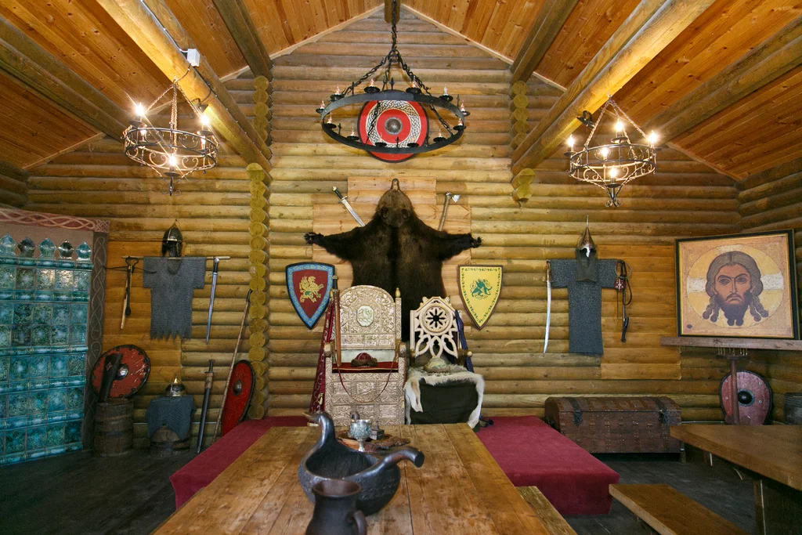

Slide 11
Видео Князь
Дизайнить не надо

Slide 12
Персонажи
Воин
Сила
Здоровье
Лучник
Ловкость
Внимательность
Плут
Скрытность
Хитрость
Маг
Знания

Slide 14
Персонажи
Воин
Сила
Здоровье
Лучник
Ловкость
Внимательность
Плут
Скрытность
Хитрость
Маг
Знания

Slide 15
Видео князь финал
Дизайнить не надо

Slide 17
Преимущества
Вариативность длительности игры
Разнообразие жанров и сеттинга
Свобода мысли и идей
Осуществление межпредметных связей
Дети любят играть в игры – высокая мотивация к обучению
Применимо в дополнительных программах разной направленности

Slide 18
Видео дети
Дизайнить не надо

Slide 19
Ограничения
Трудоёмкость подготовки
Количество игроков
от 3 до 12

Slide 20
Видите ли вы возможность применения данной формы в своём объединении?

Slide 21
Настольная ролевая игра как новая форма обучения
Педагог: Кураева Виктория Владимировна
Должность: педагог дополнительного образования
Организация: МБОУ ДО ГЦИР г.о. Тольятти
Программа: Школа инновационного мышления «Максимум»

